Slide 2
目 錄
資料處理概念與方法
1. 資料與資料檔
2. 資料來源
3. 資料處理方法

Slide 3
資料的概念
119
資料(data)是指依照某種法則，透過觀察
、測量或思想表達，以數字、符號或文字
等，給人、事、物、現象而留下的紀錄。
資料大致分為數值資料及非數值資料。
數值資料：如體重，進行處理與分析時，
可進行四則運算來計算。
非數值資料：如符號、文字，常用分類、
排序或描述的方式來讓使用
了解資料所代表的意義。

Slide 4
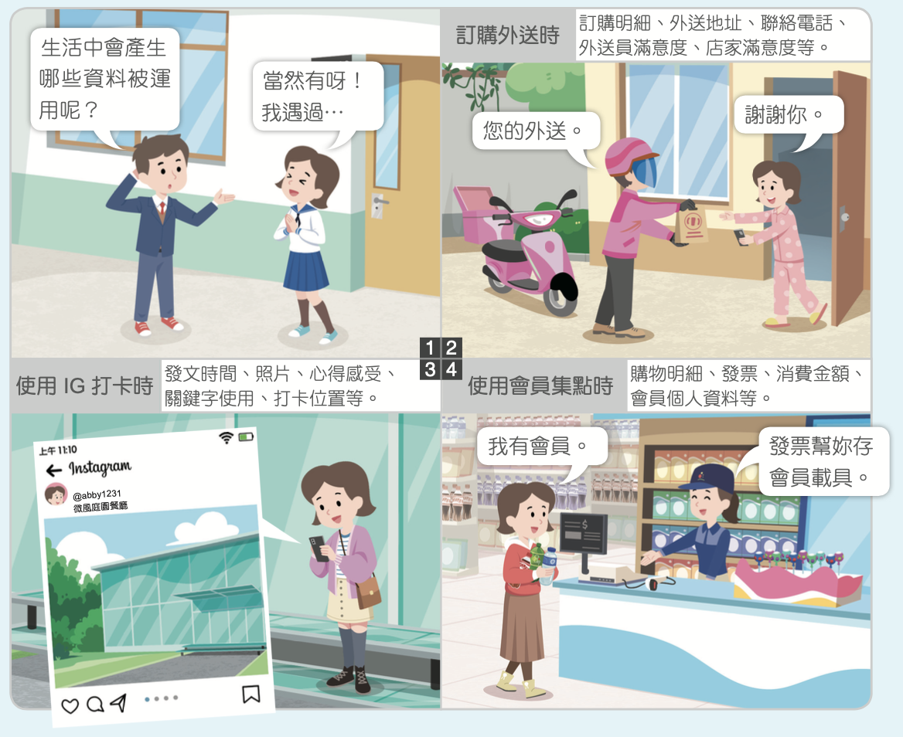
資料的概念
118
生活周遭存在各式各樣的資料

Slide 5
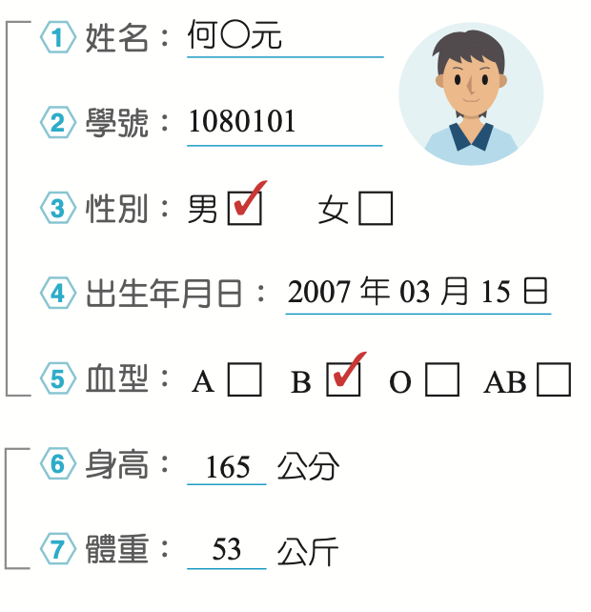
資料的概念
119
資料大致可分為數值資料及非數值資料
對非數值資料(如符號、文字) 可以用分類、排序或詮釋的方式來處理。
對數值資料(如體重)進行處理與分析時，可用算術四則運算計算。

Slide 6
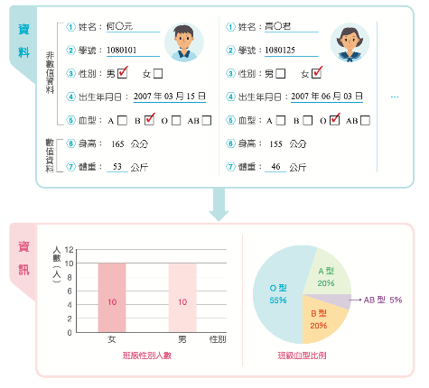
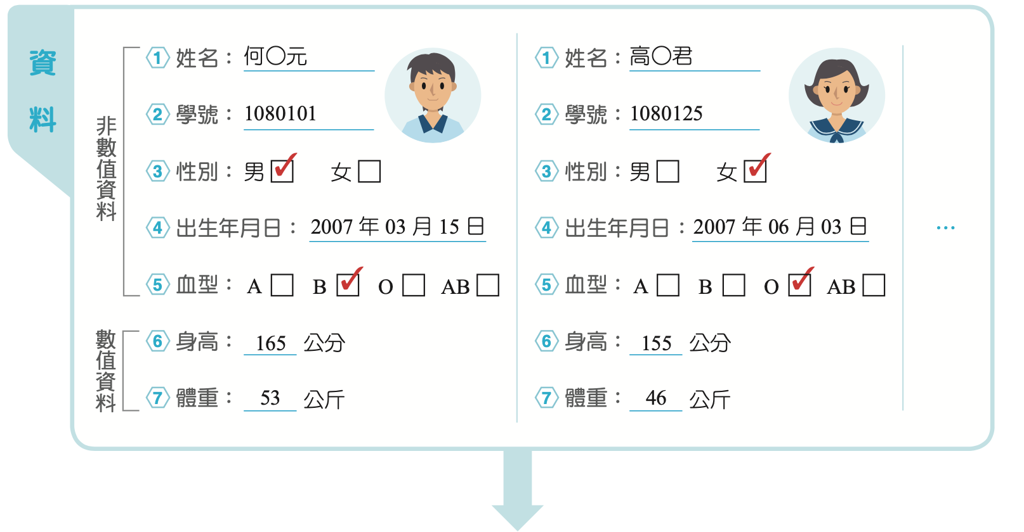
資料的概念
119
多筆身心特徵的資料，可以分析整理成資訊

Slide 7
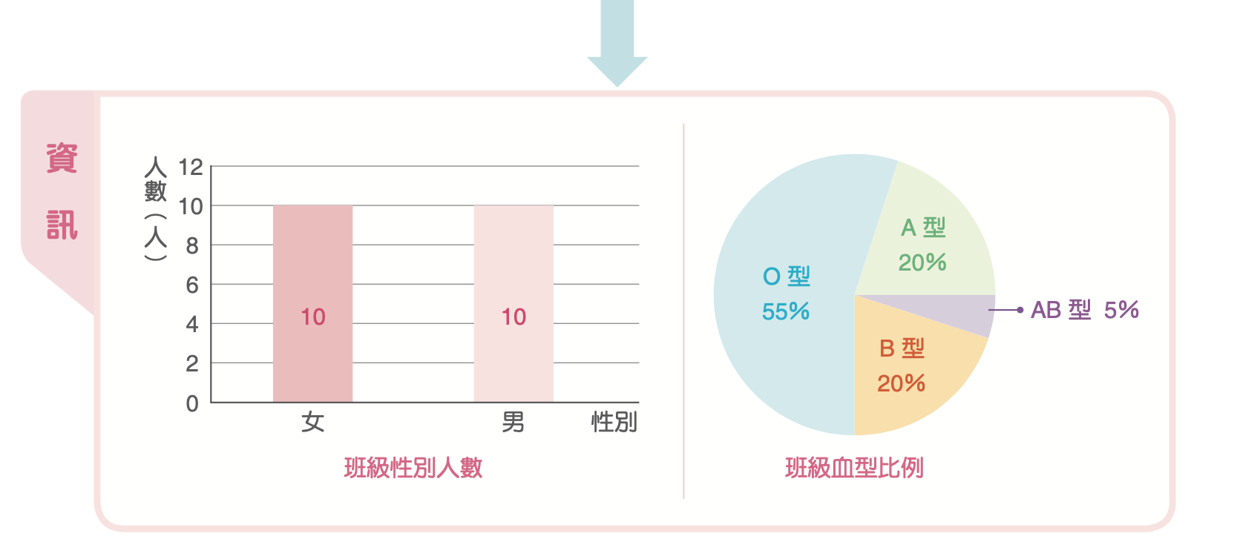
資料的概念
119
多筆身心特徵的資料，可以分析整理成資訊

Slide 8
資料的概念
119
經由分析整理後的資料(data)，可讓使
用者了解資料所代表的意義，這樣的資
料稱為資訊(information)。
_{資料}
data
_{資訊}
information
分析整理

Slide 9
資料的概念
教育統計動態視覺化平臺
https://stats.moe.gov.tw/statedu/platform.aspx

Slide 10
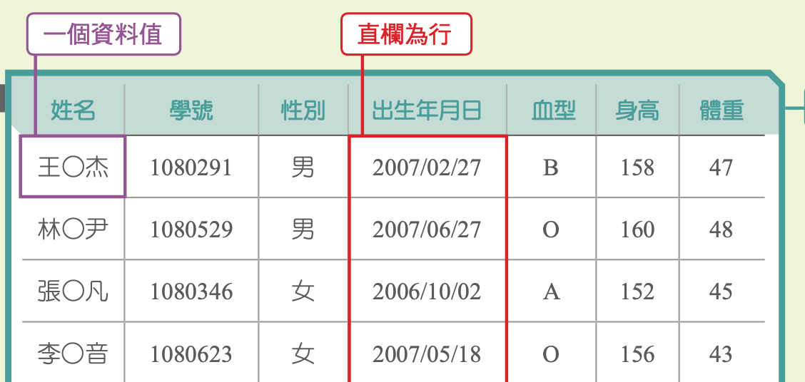
資料檔案的形成
120-121
全班身心特徵(如姓名、學號…)資料為例
登錄的每一項特徵結果均由一次單一測量
而來，稱為資料值(data value)。
資料值(data value)

Slide 11
資料檔案的形成
120-121
全班身心特徵(如姓名、學號…)資料為例
每一直行 (欄)(column)代表一個項目(item)或變數(variable)，一種身心特徵就是一個變數。
項目(item)/變數(variable)

Slide 12
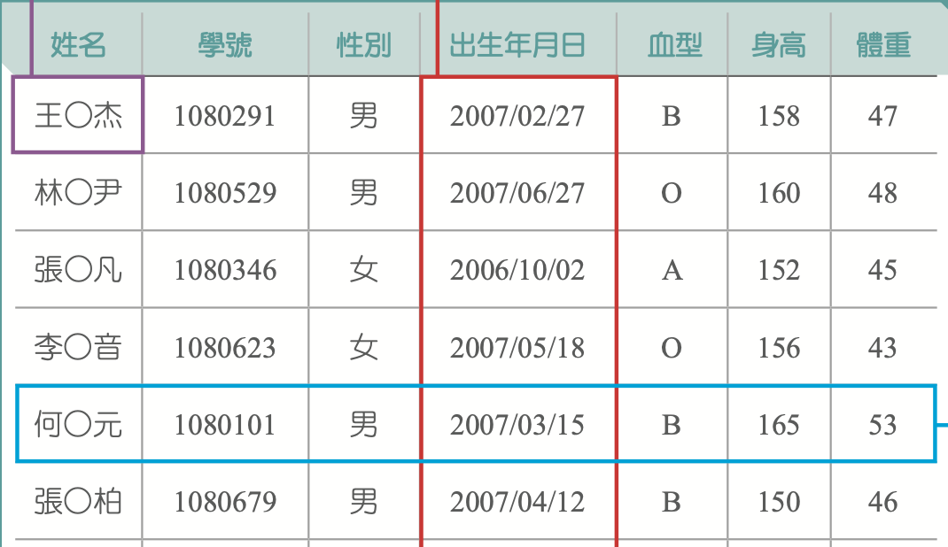
資料檔案的形成
120-121
全班身心特徵(如姓名、學號…)資料為例
每一個人的姓名、學號、 性別…等資料值組成每一個人的紀錄(表中的每一列)，簡稱一筆錄(record)。
錄(record)

Slide 13
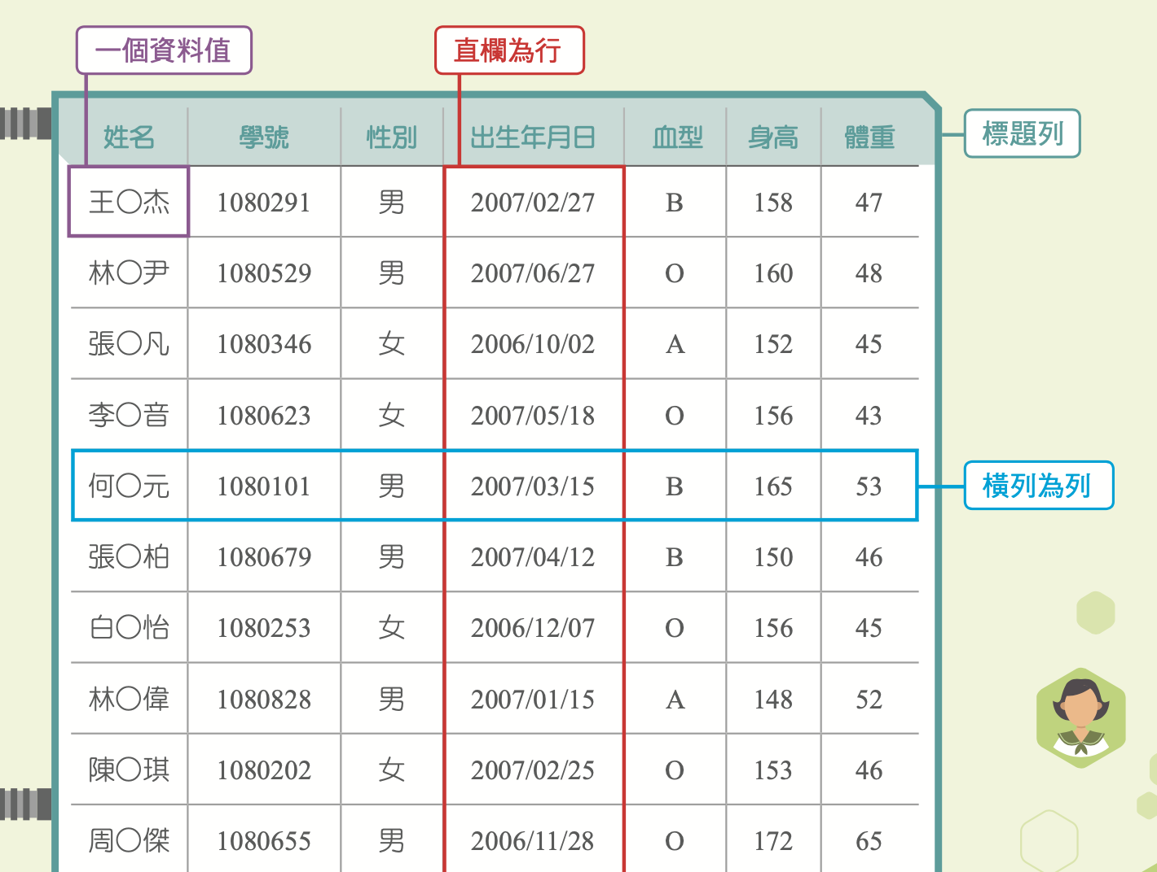
資料檔案的形成
121

Slide 14
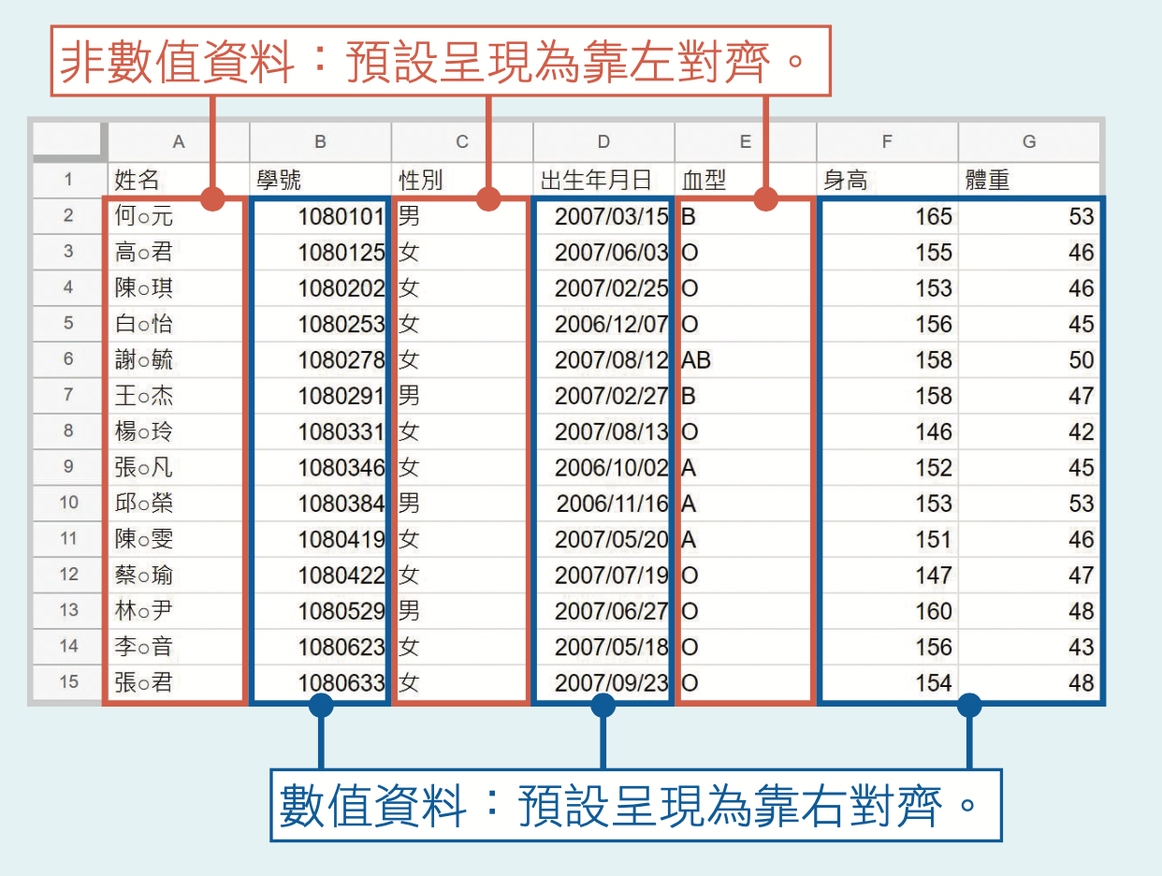
Google 試算表的資料形式

Slide 15
巨量資料
120
當提供分析的資料量越大，能分析出的知識也越有價值，這便是「巨量資料(big data)」(或稱大數據)的思維。
【影音】探索巨量資料這新領域

Slide 16
巨量資料 5V 特性
120
小知識
1. 資料量(Volume):資料量龐大，通常是以 TB 以上
為基本單位。
2. 多樣性(Variety):因資料來源多樣，故資料型態複
雜，包含文字、數值、影音、電子郵件、網址等。
3. 即時性(Velocity):由於資料的生成速度快，資料
的處理分析速度也需相對提升。
4. 真實性(Veracity):要考慮資料本身的真實性，排除
刻意造假或因設備故障導致的錯誤資料。
5.價值(Value):因數量龐大、其價值密度也相對較低，
如何從中找出重要的部分是一大議題。

Slide 17
資料處理概念與方法
1. 資料與資料檔
2. 資料來源
3. 資料處理方法

Slide 18
資料來源
122
使用者搜集資料都有其目的，例如學校對學生實施健康檢查是為了瞭解全校學生的生理特徵。
搜集資料的常用方法：
測量 (如體重)
調查 (如血型)
實驗 (如研製疫苗)

Slide 19
資料來源
122
透過測量與調查，得到相關的操作資料

Slide 20
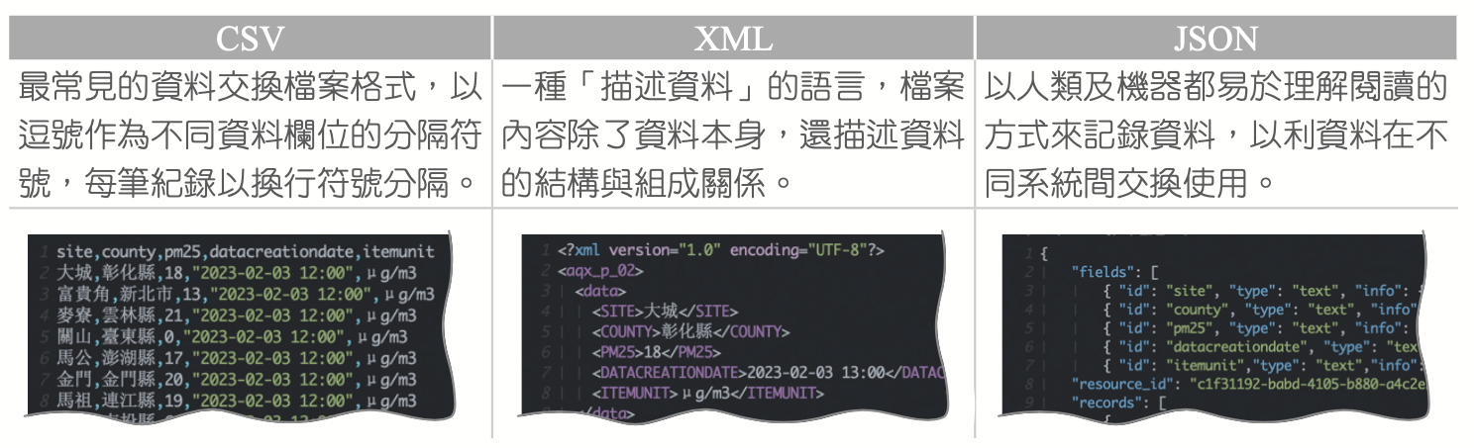
資料來源
123
近年來，政府也建置資料開放平臺，提供公開的資料供民眾使用。
開放資料多數可免費獲得，且是真實的資料。
開放資料通常儲存為 CSV、XML、JSON 等檔案格式。

Slide 21
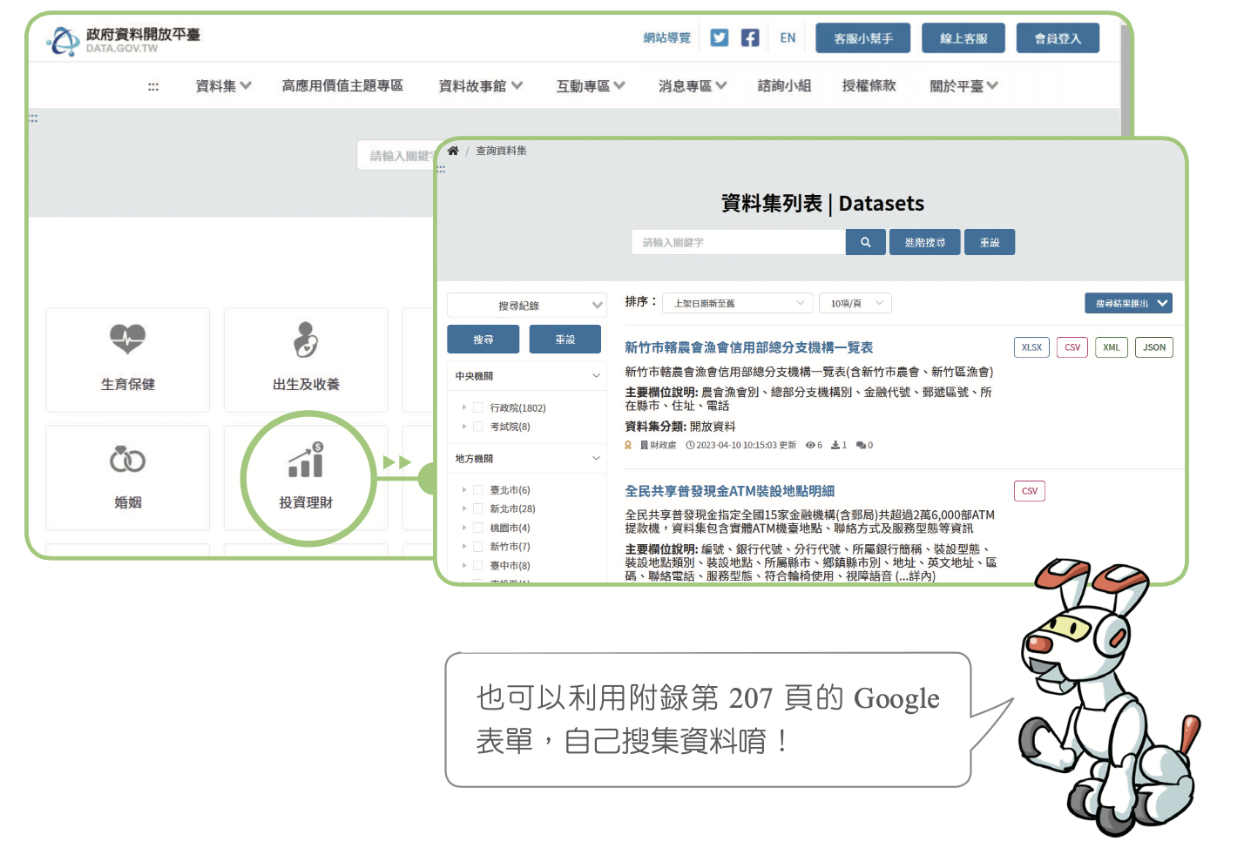
資料來源
123

Slide 22
資料來源取得
206
資料來源取得 隨著開放資料的議題興起，有越來越多的官方或非官方組織，將其資料公開讓大家使用。
常見的公開資料單位:
政府資料開放平臺
行政院主計總處
Google公開資料
(Google Public Data)

Slide 23
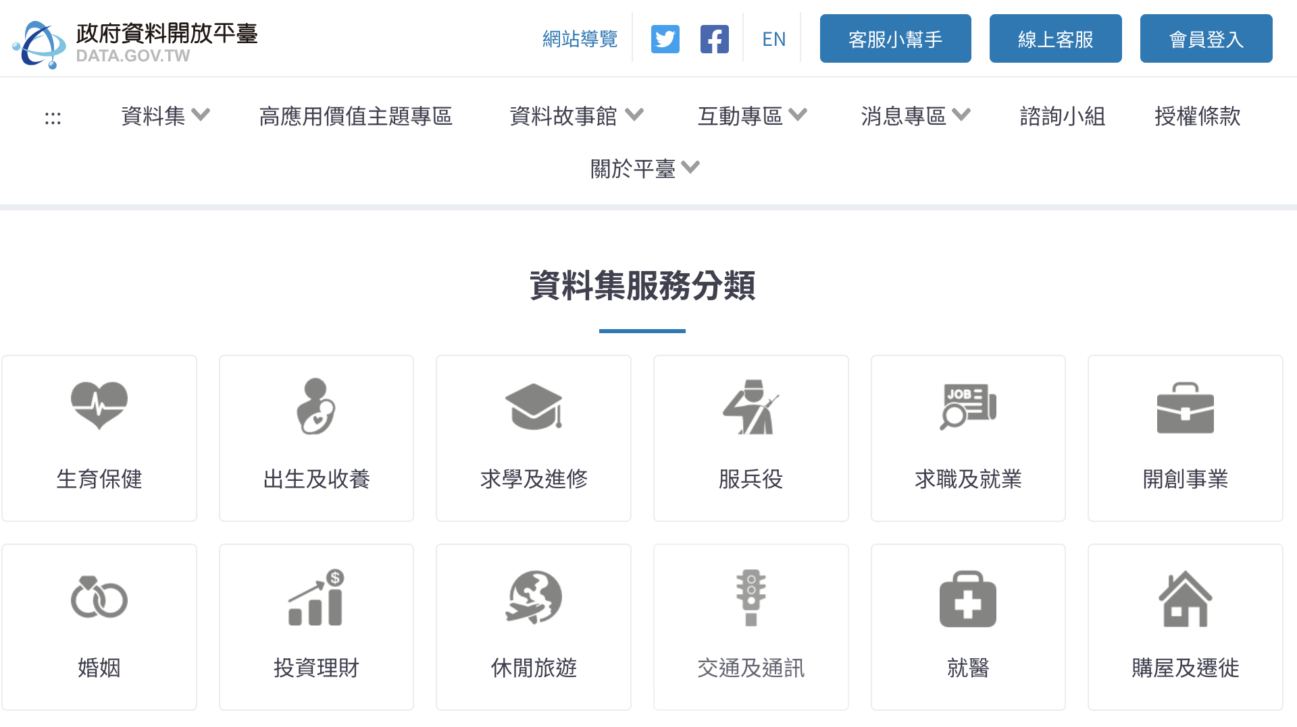
資料來源取得
206
政府資料開放平臺（ https://data.gov.tw/）

Slide 24
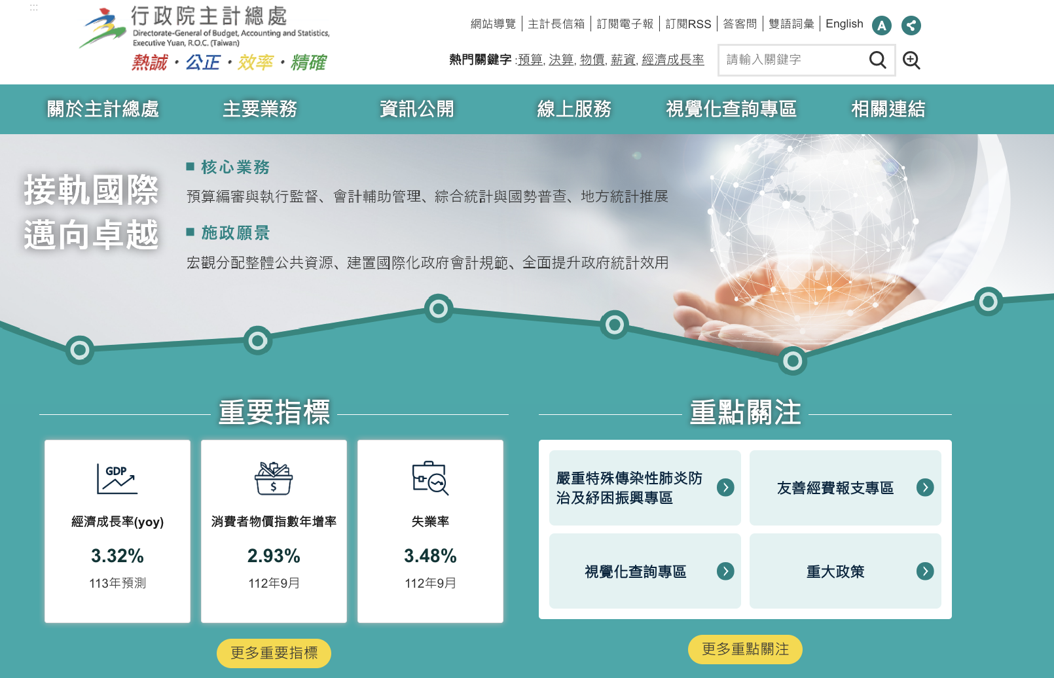
資料來源取得
206
行政院主計總處（https://www.dgbas.gov.tw）

Slide 25
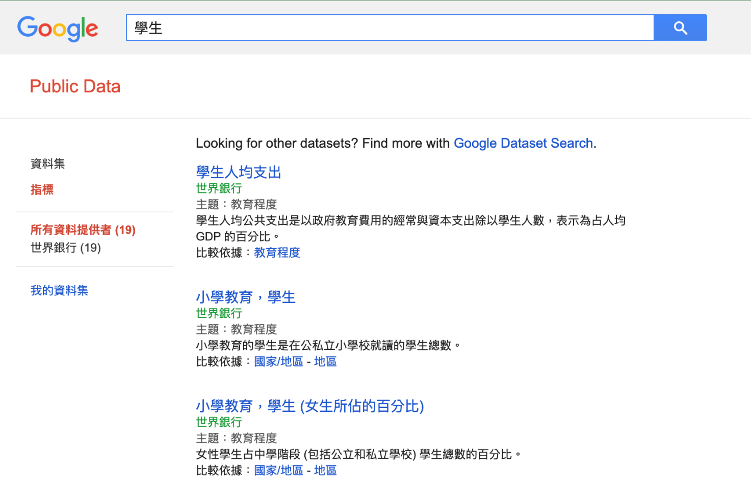
資料來源取得
206
Google公開資料(Google Public Data)
（https://www.google.com/publicdata/directory）

Slide 26
資料來源取得
10 分鐘讀懂 Open Data
Q1︰開放資料是什麼？
Q2︰開放政府資料又是什麼？
Q3︰開放政府資料為何重要？為何應該關注？
Q4︰資料開放一定能帶來商機嗎？
Q5︰各國開放政府資料的狀況？
Q6︰臺灣開放政府資料的現況？
（資料來源：《數位時代》第 243 期）

Slide 27
開放資料的優點
1. 真實的資料。
2. 免費而且隨時可得。
3. 性質非常多樣。
什麼是開放資料
開啟 Open Data 百寶箱

Slide 28
資料處理概念與方法
1. 資料與資料檔
2. 資料來源
3. 資料處理方法

Slide 29
資料處理方法
124
資料處理是指把所搜集的原始資料(raw data)，透過適當的手段，將資料加以計算、分類、比較等處理與分析，使資料所蘊含的意義顯現出來。
資料處理的過程涉及：
使用者對資料性質的了解
處理與分析的目的
工具的選擇

Slide 30
資料處理方法
124

Slide 31
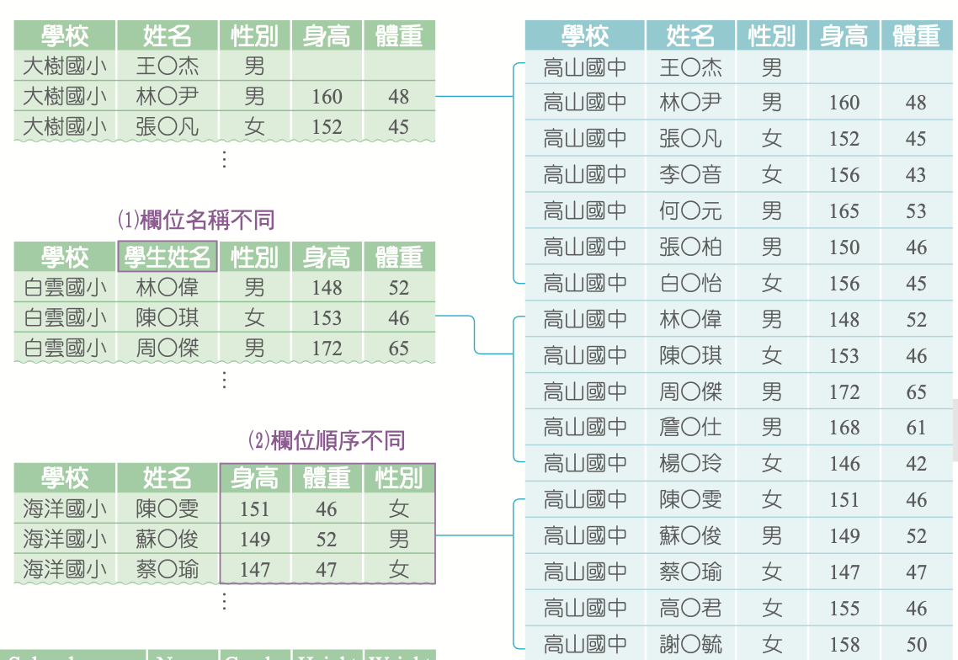
資料處理方法
124

Slide 32
資料前處理
125

Slide 33
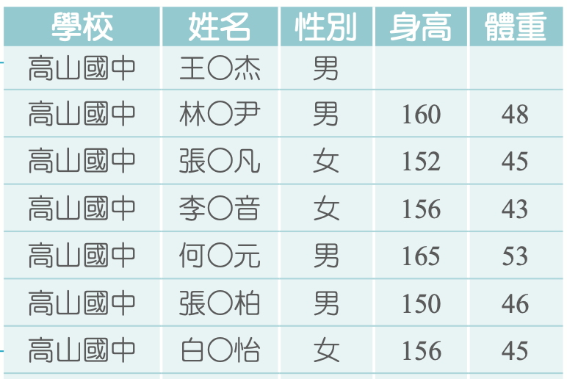
資料前處理
124-125
資料清理
原始資料
補登資料

Slide 34
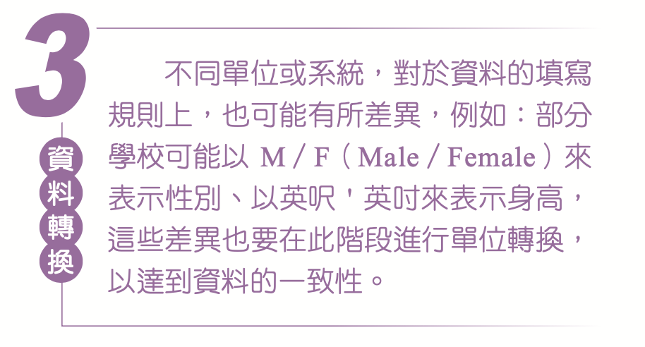
資料前處理
125

Slide 35
資料前處理
125
資料轉換

Slide 36
資料前處理
完整無誤的原始資料，才能產生正確的資訊。
資料前處理是指在分析之前，修正缺失、避免
因原始資料不正確而產生錯誤的結果。
資料前處理可以分為以下幾種工作:
資料清理(data cleaning)，常見方法有
（1）填補遺漏值
（2）處理離群值
資料整合(data integration)
資料轉換(data transformation)

Slide 37
資料前處理
資料清理(data cleaning)
資料清理是資料前處理的第一步，
常見的方法有:
（1）填補遺漏值
（2）處理離群值

Slide 38
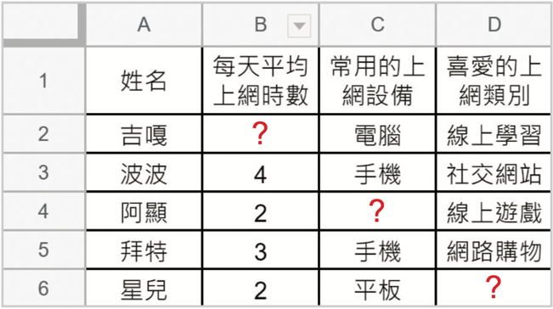
填補遺漏值
常見的遺漏值處理方式:
填補平均數:
如果資料屬於數值型
(連續變數)的資料，
可以填補平均數。
填補高頻資料:
如果資料屬於類別型
(間斷變數)的資料，
可以填補最常出現的項目。

Slide 39
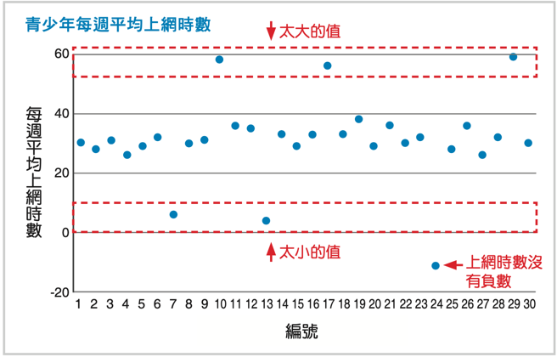
處理離群值
移除在合理分配外，太大或太小的值。
移除兩端點的值。

Slide 40
資料前處理
資料整合(data integration)
資料整合是指將不同資料集 (data set) 的資
料進行合併，當資料來自不同的資料源或不
同時間搜集的資料，常要進行整合。
常見的方式如下:
(1)平行整合：當被測量的對象一樣時，但
資料是在不同的時間所搜集，可以用平
行整合的方式處理。
(2)垂直整合: 當資料集中的欄位或變數一
樣時，可用垂直整合的方式處理。

Slide 41
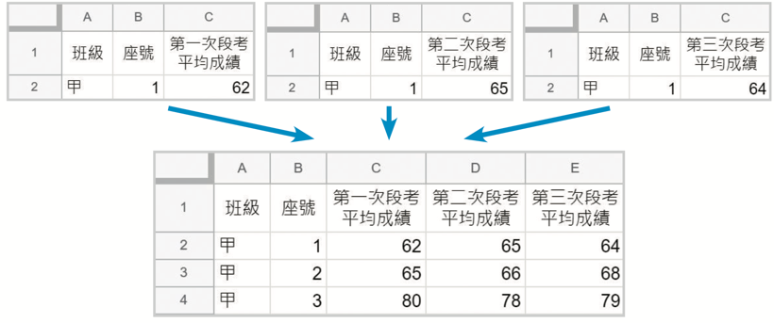
資料整合
假定某國中三年級有五個班，每班人數在 25 ∼ 30 人，每學期有三次段考。如何把全校三年級五個班的段考成績整合成一個資料檔?
整合方式:
每班先各自平行整合，把三次段考的成績整併成一個資料檔。

Slide 42
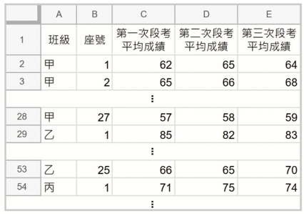
資料整合
整合方式:
因為每班都同樣有三次段考成績 (三個變數)，五個班即可垂直整合成全校三年級段考成績檔。

Slide 43
資料前處理
資料轉換(data transformation)
資料處理的方式非常多元，在分析數值
的資料時，有些需要經過轉換才能進一
步運用。
依資料轉換類型不同，轉換方式可簡單
區分為：
直線轉換
標準化的直線轉換

Slide 44
資料轉換
依資料轉換類型不同，轉換方式可簡單區分為：
直線轉換 將資料進行單位轉換。如將身高體重轉換為BMI指數
標準化的直線轉換 將資料轉換為標準分數，以利相互比較。例
如某大學為了快速進行大批申請入資工系的
學生備審資料評分，於是將備審資料分為三
組，由三位教授負責評分。為避免不同教授
給分標準不一造成不公平，可先將三組備審
資料得分先轉為標準分數，再進行比較。

Slide 45
資料前處理
直線轉換(linear transformation)
範例：身體質量指數(Body Mass Index，簡稱 BMI)，又稱為身高體重指數，用來衡量一個人的肥胖程度。
我國成人的正常範圍為 18.5 ∼ 24。 但 BMI 無法從個人直接測得，須透過身高及體重直線轉換才能得到，其計算公式如下:

Slide 46
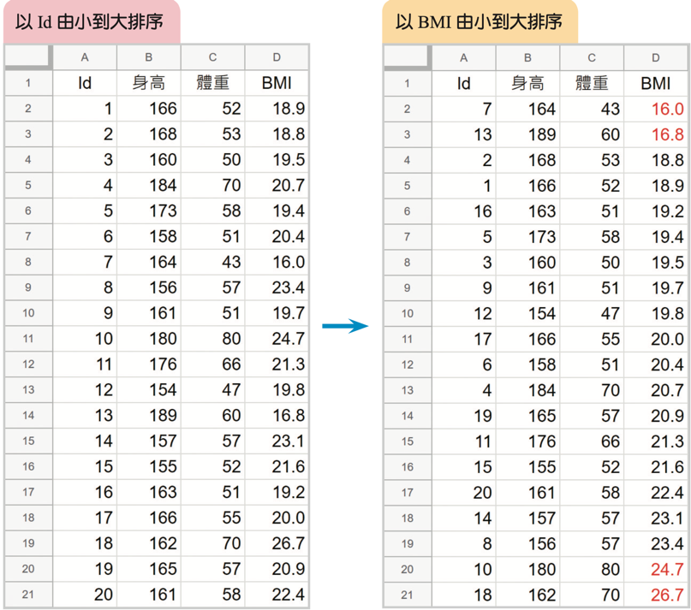
直線轉換
要了解某人身高與體重的搭配是否恰當，須把此兩個變數直線轉換為 BMI。
從轉換的結果來看，根據醫學所訂的標準範圍，有 2 名體重過輕，另有 2 名體重過重。
本例可看出資料直線轉換後，更能反映出更多的資訊。在健康管理上，可以提醒 BMI 落在標準範圍之外的人，需控制體重。

Slide 47
資料前處理
標準化的直線轉換
資料標準化是將資料放到一個相同尺
度之內的程序。
常用方式是將原始資料減去平均數再
除以標準差，也就是把不同組的原始
資料，分別標準化，直線轉換成可以
相互比較的衍生資料，即是標準分數。
平均數(一個數值)是一組資料的集中量
數。

Slide 48
資料前處理
標準化的直線轉換
變異數(variance)或標準差表示一組資料參
差不齊的情形，代表資料分布的離散程度。
變異數或標準差如同平均數，也就是一組資
料中所有資料值與平均數的差距，取其差距
的平均。
變異數以面積的平均表示；標準差則以線段
的平均表示。

Slide 49
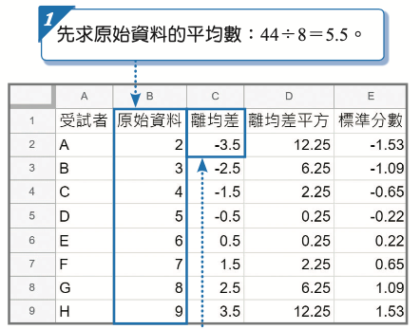
標準化的直線轉換
【範例】
請將右表的原始資料
直線轉換， 計算變異
數、標準差及標準分
數。
【解析】
1. 先求出平均數

Slide 50
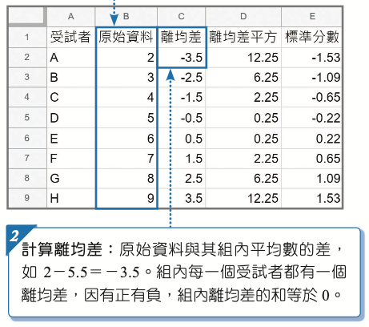
標準化的直線轉換
【範例】
請將右表的原始資料直線轉換， 計算變異數、標準差及標準分數。
【解析】
2. 依平均數計算各組
成績的離均差

Slide 51
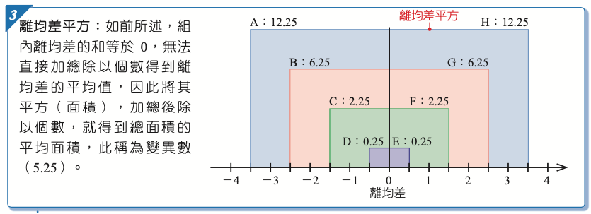
標準化的直線轉換
【範例】
請將右表的原始資料直線轉換， 計算變異數、標準差及標準分數。
【解析】3. 計算各組成績的離均差平方，求出
該組變異數(5.25)

Slide 52
標準化的直線轉換
【範例】
請將右表的原始資料直線轉換， 計算變異數、標準差及標準分數。
【 解析】4.將變異數開方求出標準差(2.29)

Slide 53
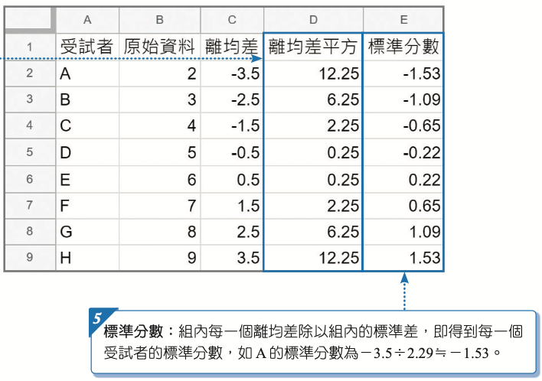
標準化的直線轉換
【範例】
請將右表的原始資料直線轉換， 計算變異數、標準差及標準分數。
【 解析】
5. 求出各組標準分數

Slide 54
標準化的直線轉換
【範例】
學校有 3 個到國外交換學生遊學的名額，在眾多申請人中有 30 名同學符合申請資格，先透過隨機方式分成三組後再編號:
組別 1(編號 1 ∼ 10)
組別 2(編號 11 ∼ 20)
組別 3(編號 21 ∼ 30)
三組分別由三個不同的評審小組進行研習計畫與面談。
為避免評分者的差異造成不公平，於是決定以各組的分數標準化，也就是把原始分數直線轉換為標準分數再做比較。

Slide 55
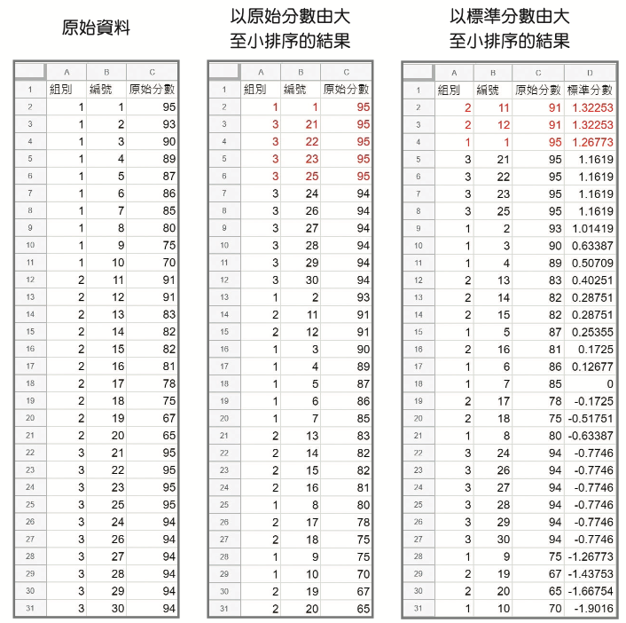
標準化的
直線轉換

Slide 56
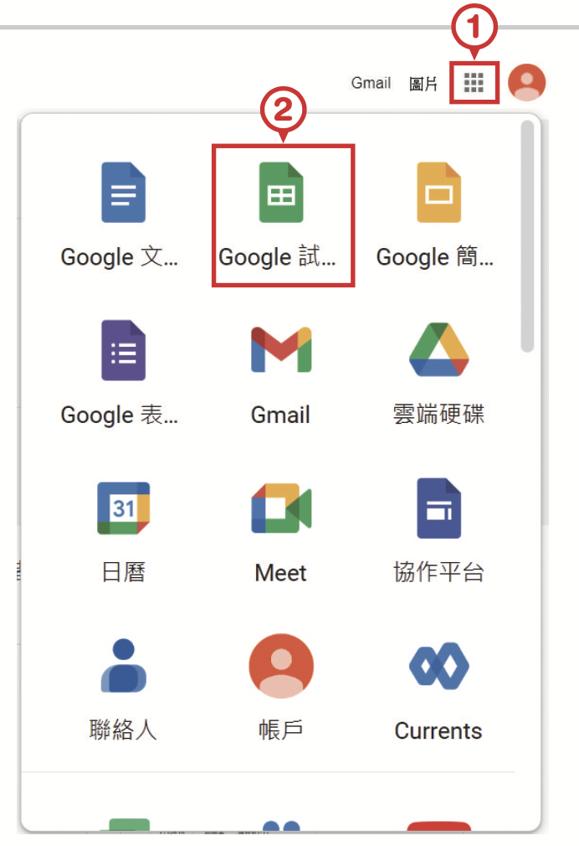
資料處理工具介紹
126
影片
Google試算表－登入（班級身心特徵紀錄）
登入 Google 試算表
步驟1
登入帳戶後，再開啟 Google 試算表。
點選右上角
選取Google 試算表

Slide 57
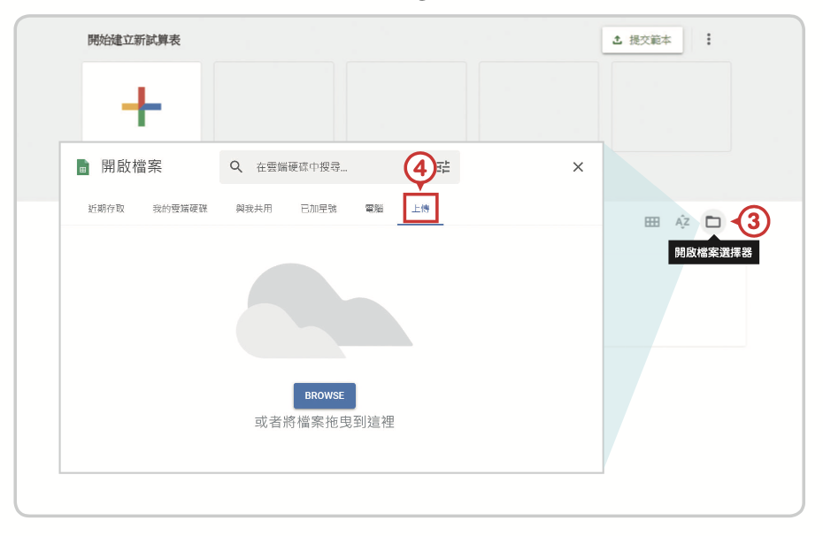
資料處理工具介紹
127
上傳資料檔案
步驟2
從電腦上傳資料檔案至 Google 試算表
點選右方的開啟檔案選擇器。
點選上傳，將欲使用的檔案上傳到 Google 試算表。

Slide 58
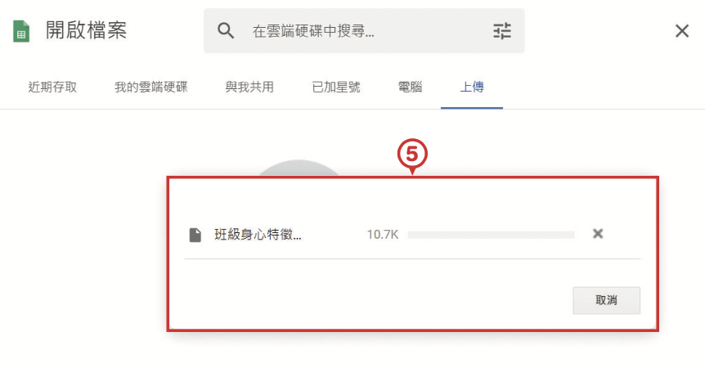
資料處理工具介紹
127
上傳資料檔案
步驟2
從電腦上傳資料檔案至 Google 試算表
選取或拖曳範例檔《班級身心特徵紀錄.xlsx》至視窗中，再按下開啟鍵。

Slide 59
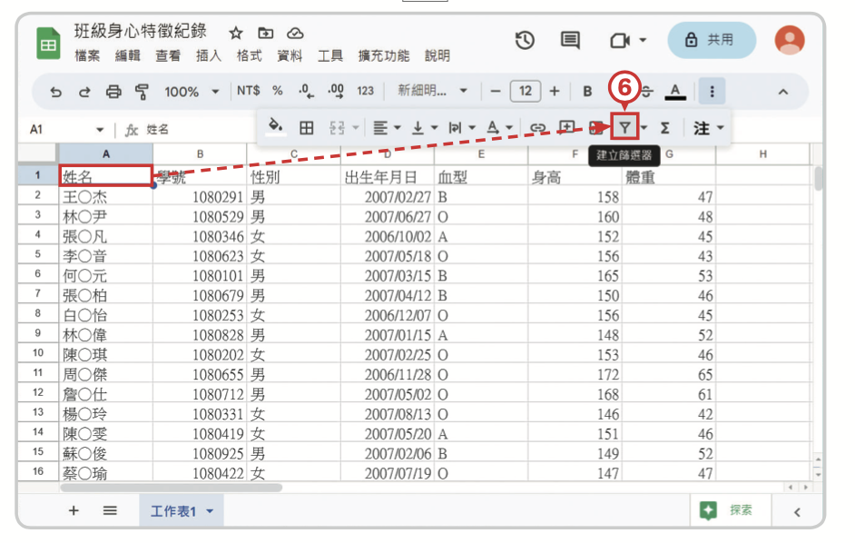
資料處理工具介紹
128
資料排序
步驟3
開啟資料檔案後，依照學號由小至大排序。
點選 A1 儲存格後，再選取工作列的 。

Slide 60
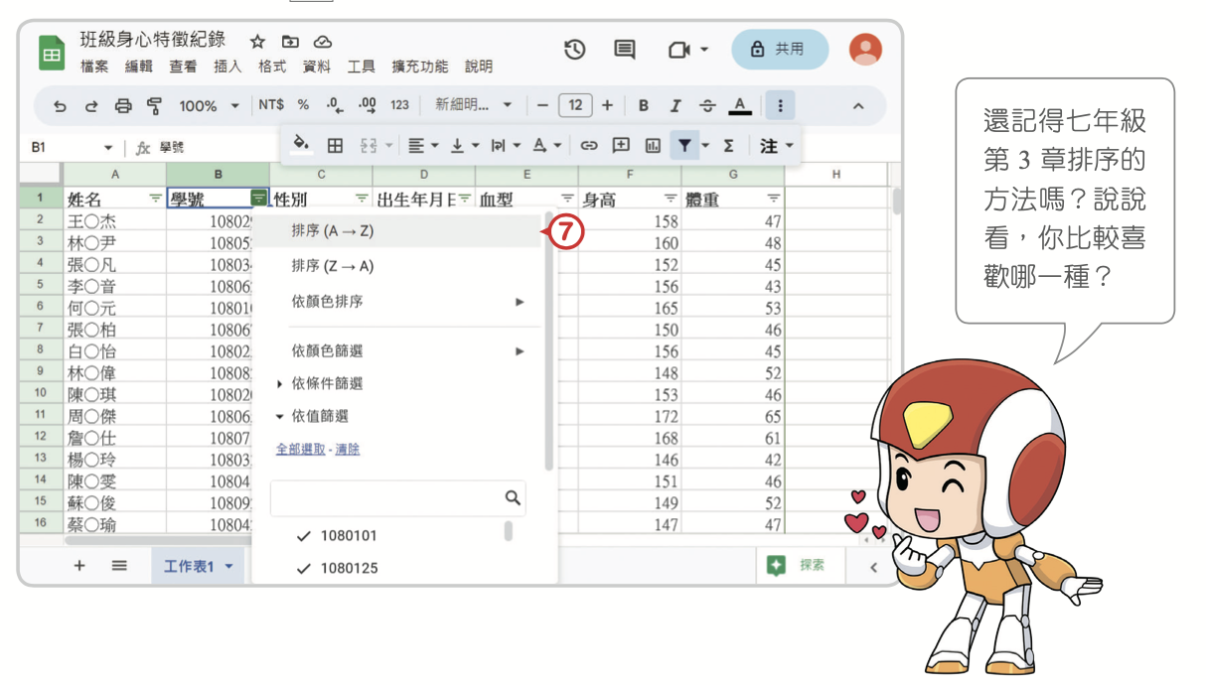
資料處理工具介紹
128
資料排序
步驟3
開啟資料檔案後，依照學號由小至大排序
點選學號儲存格右方的 ，再選取排序(A→Z)。

Slide 61
篩選的自動選取範圍
下圖資料存放在 A1∼D6 儲存格
若點選白底處任一儲存格或相鄰儲存格(黃底處)
，再點選 ，篩選器的資料範圍將自動選取A1
∼D6 儲存格。
點選紅底處E7、第 8 列或 F 欄之外，再點選
，篩選器的資料範圍將不包含 A1∼D6 儲存格

Slide 62
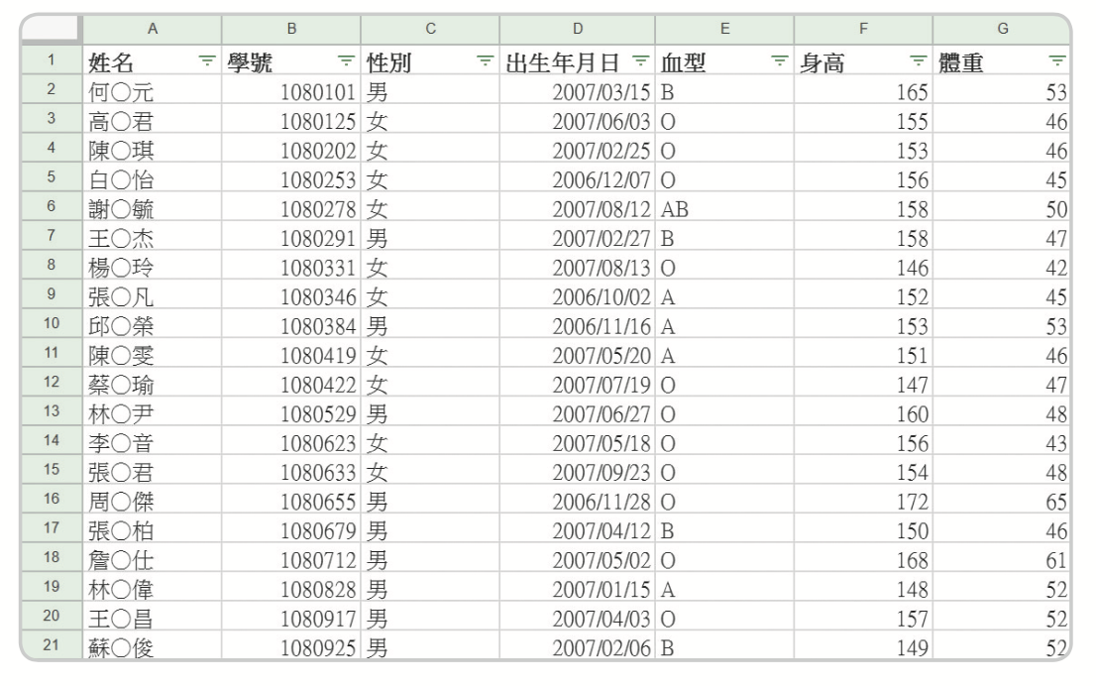
資料處理工具介紹
129
資料排序
步驟4
結果輸出

Slide 63
資料處理工具介紹
129

Slide 64
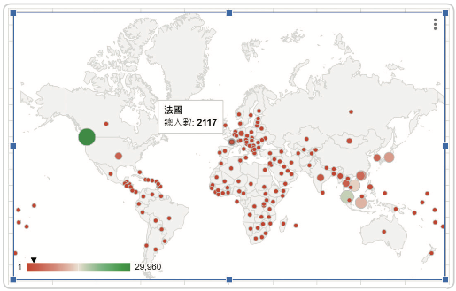
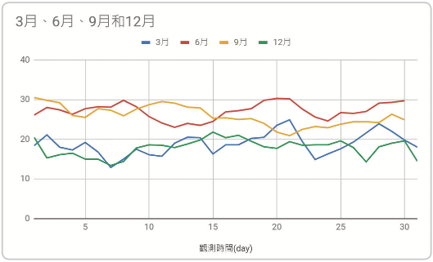
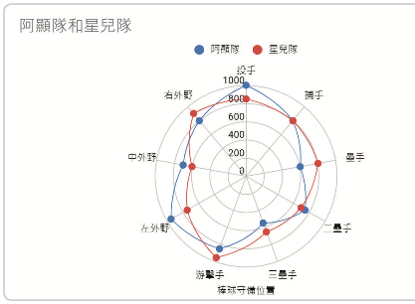
資料處理範例
130
以Google試算表為工具分別示範地理分布圖、
折線圖及雷達圖的製作
地理分布圖
折線圖
雷達圖

Slide 65
地理分布圖
130
影片
Google試算表－地理分布圖（境外學生人數統計）
以國家為單位的資料，就很適合用地理分布圖來展現各國的差異。
依照國家將人數標示於世界地圖上，人數越多的國家，標示的圓點越大，顏色也會變化。
107學年大專校院境外學生的各國人數

Slide 66
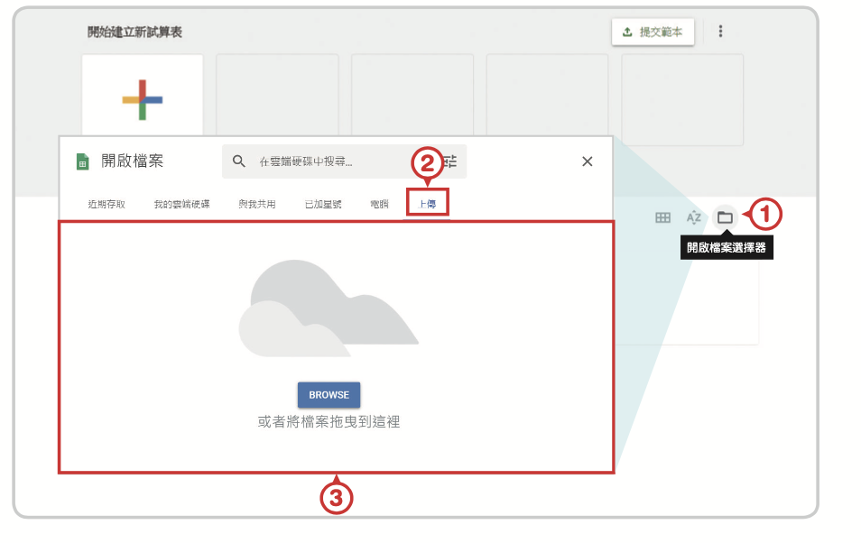
地理分布圖
130
上傳資料檔案
步驟1
從電腦上傳資料檔案至 Google 試算表
點選右方的開啟檔案選擇器。
點選上傳，將欲使用的檔案上傳到 Google 試算表。
選取或拖曳範例檔《107 學年大專校院境外學生人數統計.xlsx》至視窗中，自動開啟。

Slide 67
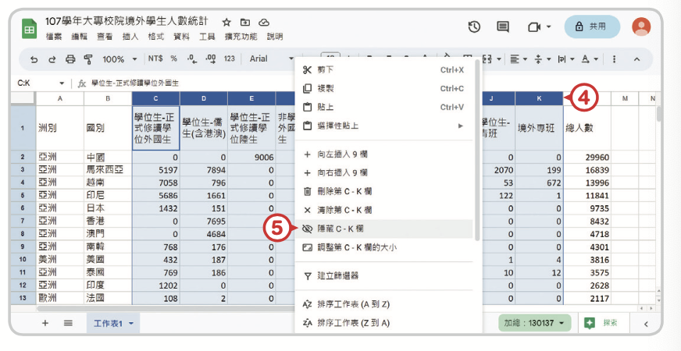
地理分布圖
131
開啟與整理統計資料
步驟2
開啟資料檔案後，隱藏不需要的儲存格
按滑鼠左鍵點選 C 欄不放開，向右拖曳至 K 欄。
按滑鼠右鍵，選取隱藏 C - K 欄。

Slide 68
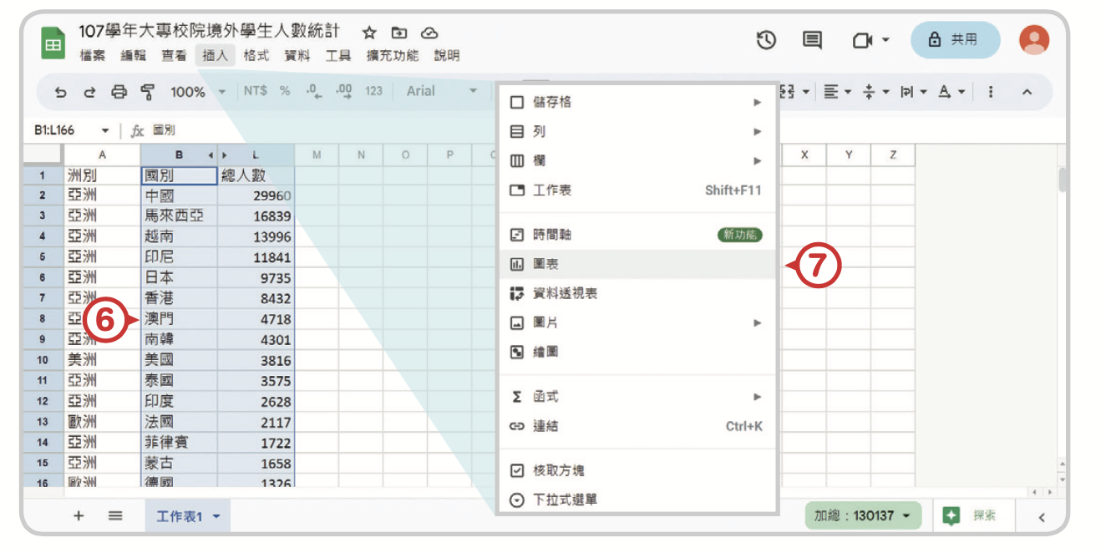
地理分布圖
131
製作地理分布圖
步驟3
選取資料範圍後，插入地理分布圖
點選 B1 儲存格，接著按滑鼠左鍵不要放開，向下拖曳至 L166 儲存格，選 取各國境外學生的總人數。
點選功能表的插入鍵後，接著點選圖表。

Slide 69
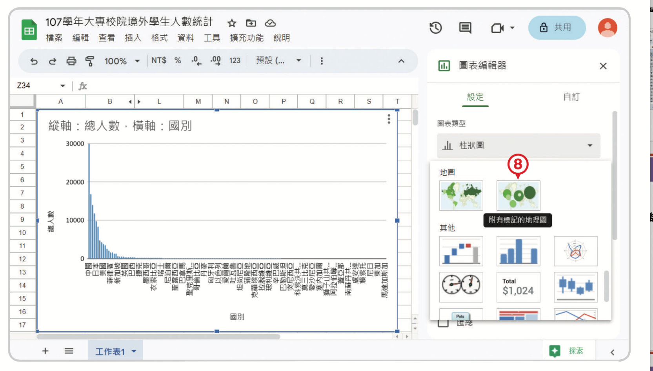
地理分布圖
132
製作地理分布圖
步驟3
選取資料範圍後，插入地理分布圖
在圖表類型的下拉選單中，點選附有標記的地理圖。

Slide 70
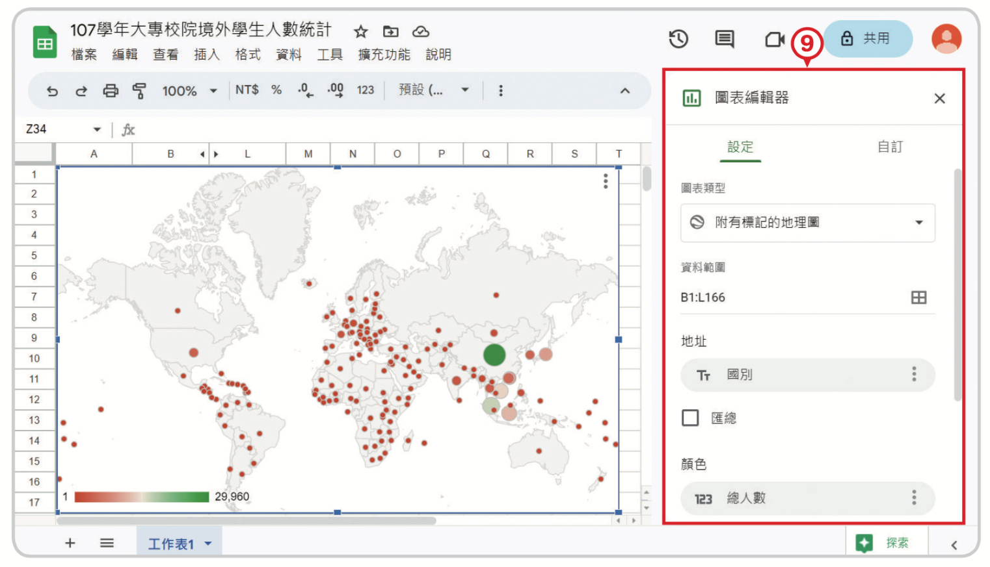
地理分布圖
132
製作地理分布圖
步驟3
選取資料範圍後，插入地理分布圖
地理分布圖會自動依照資料內容標示圓點，並可自行調整圖表細項設定。
當資料量越大，標示圓點也需要越多時間

Slide 71
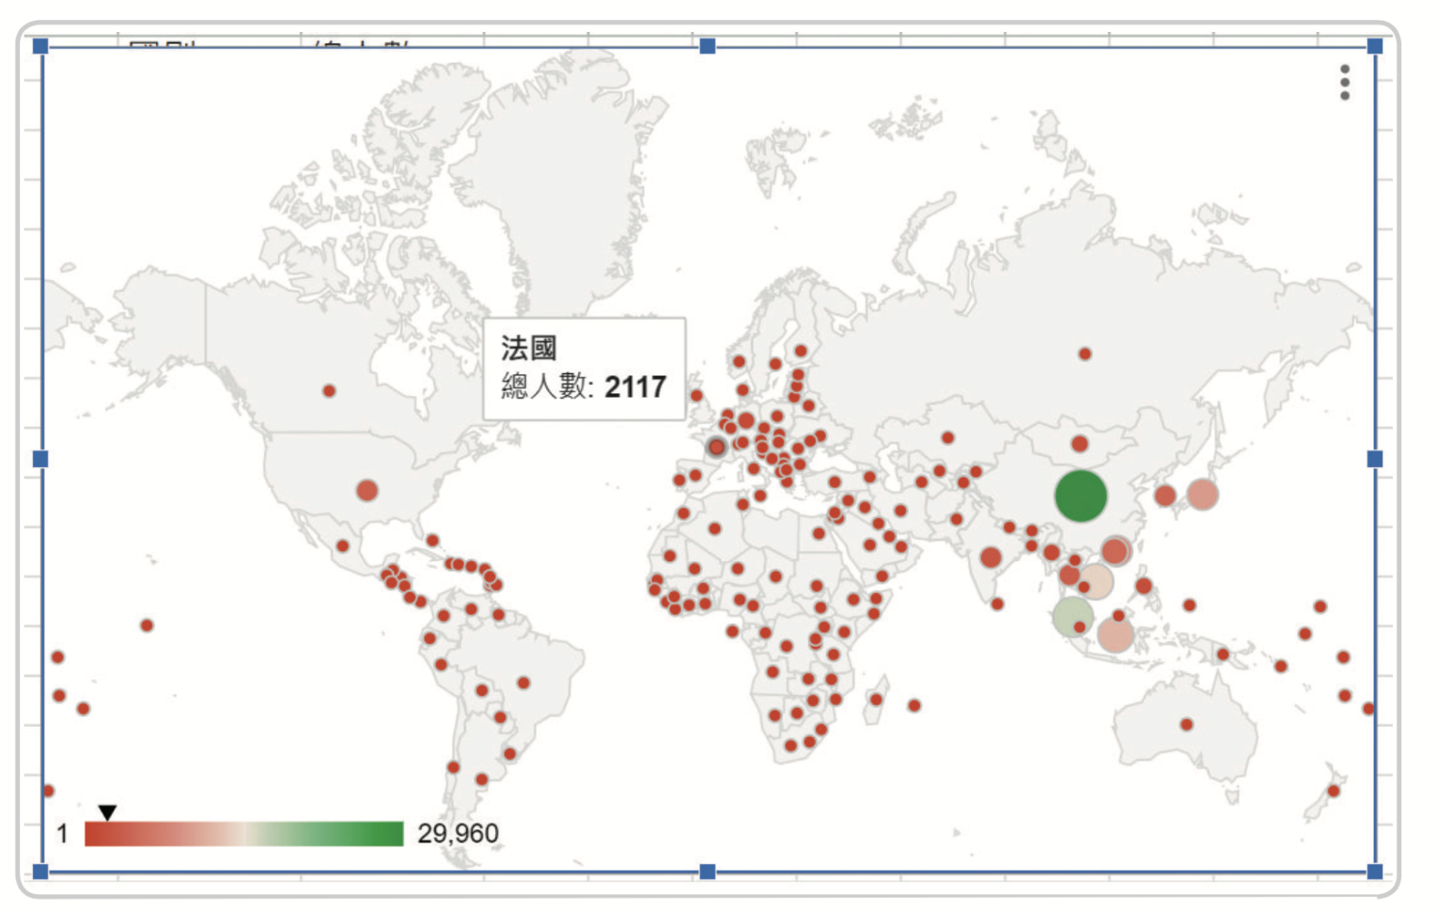
地理分布圖
133
製作地理分布圖
步驟4
結果輸出
點選地理分布圖的圓點，就會顯示該國別與總人數

Slide 72
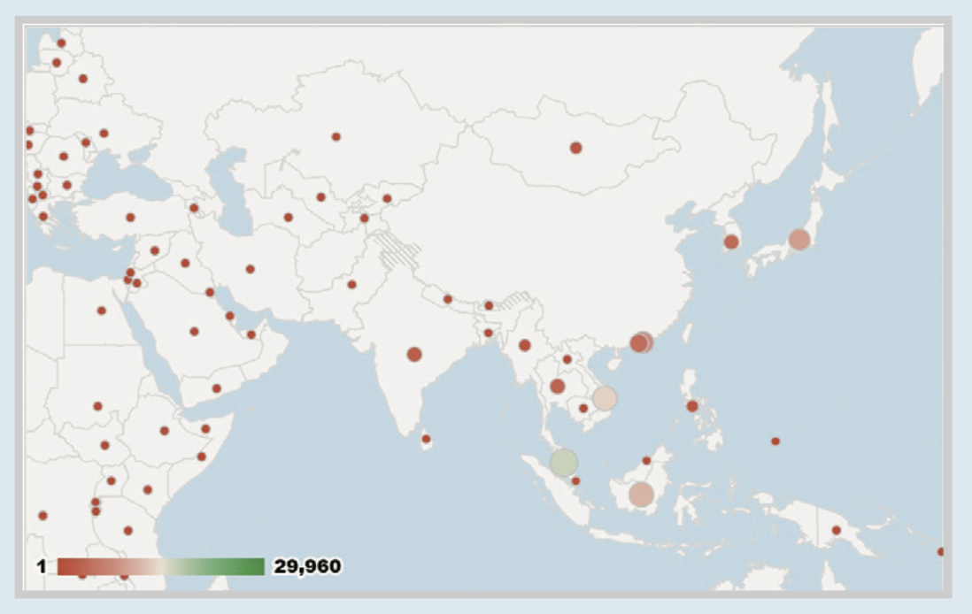
課堂練習
利用此小節資料檔，使地理分布圖只呈現
亞洲地區並美化，並請同學比較調整前後
的地理分布圖。

Slide 73
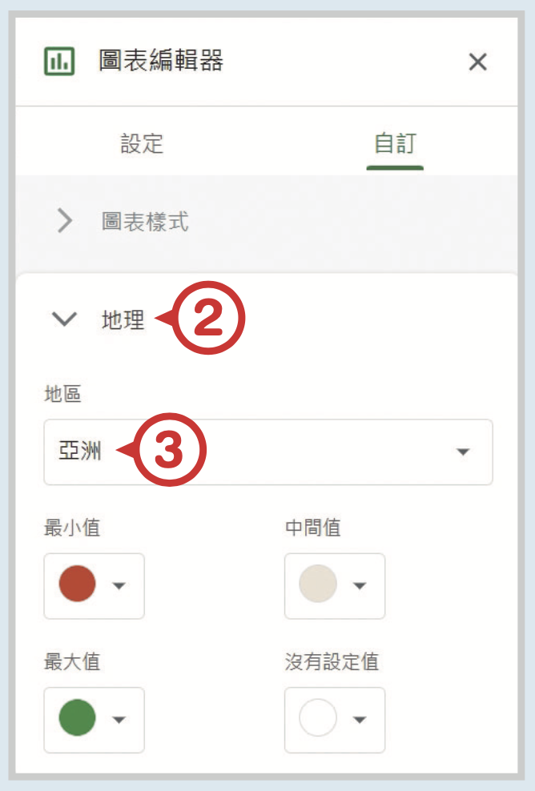
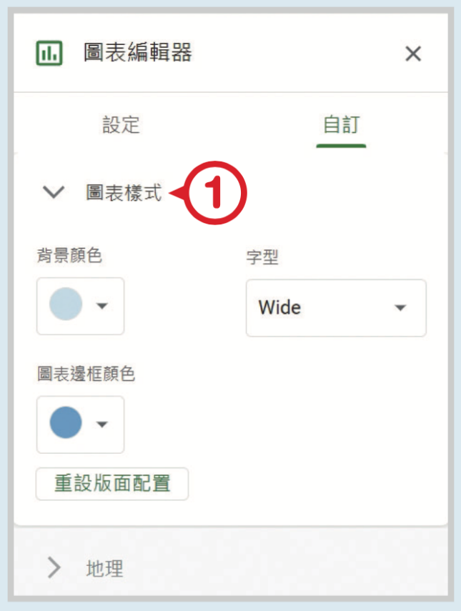
課堂練習
調整之後後可清楚專注於某地區的資料呈現，以及凸顯陸地區域。
點選自訂→圖表樣
式，可以進行美化
圖表。
在圖表編輯器中，
點選自訂→地理。
接著點選地區為亞 洲。

Slide 74
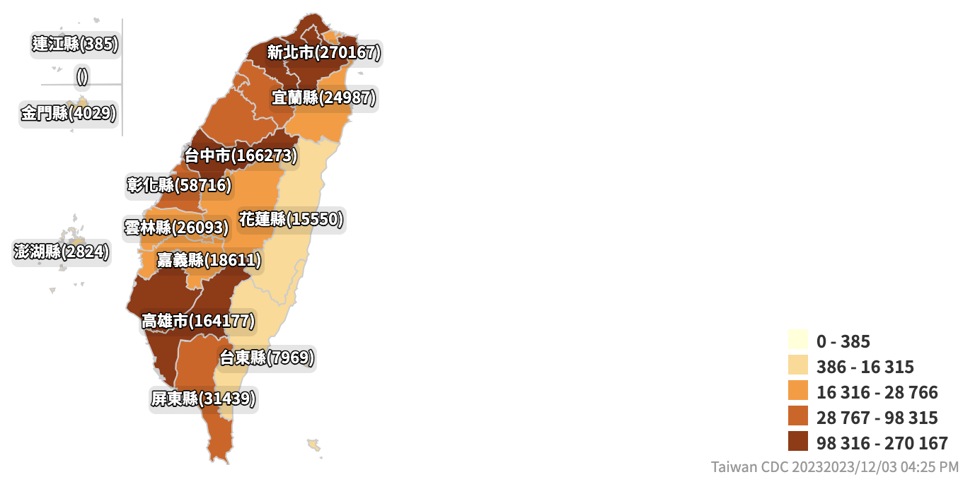
傳染病統計資料查詢系統
https://nidss.cdc.gov.tw/nndss/DiseaseMap?id=19CoV

Slide 75
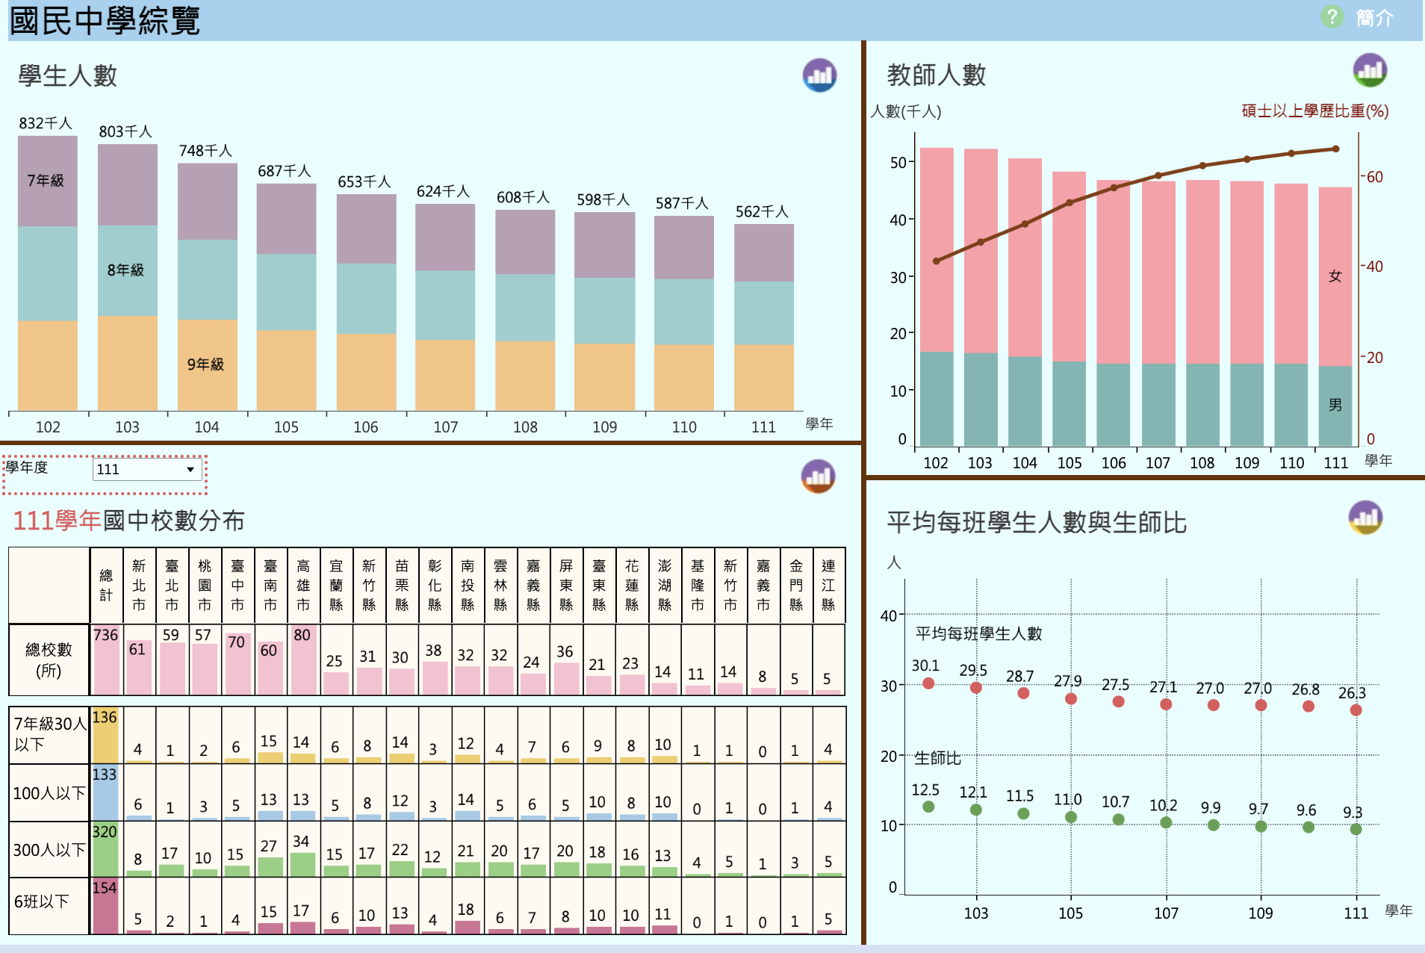
教育部主題式互動統計圖表
https://stats.moe.gov.tw/statedu/chart.aspx?pvalue=11

Slide 76
折線圖
134
影片
Google試算表－ 折線圖（日均溫）
將數據的資料點以線段連接起來，以便透過線段的方向變化來呈現出數據的趨勢。
【例】將一年的氣溫
變化簡化成等距間
隔的3、6、9、12
月份的日均溫資料
用折線圖呈現出氣
溫的數據趨勢。
不同月份的日均溫變化

Slide 77
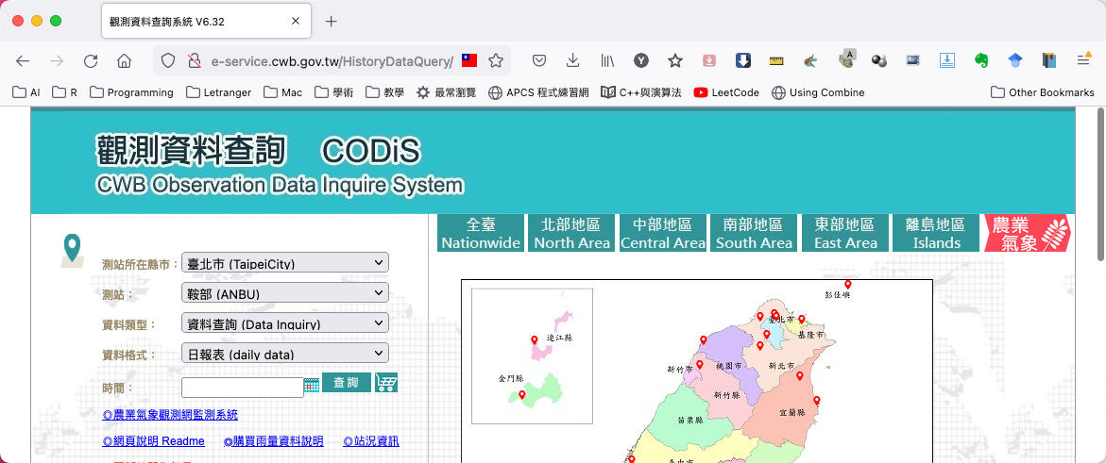
折線圖
134
取得開放資料
交通部中央氣象局提供全國各地氣象測站的資訊，
相關資料可在其觀測資料查詢系統網站。
以臺北市文山測站為例，查詢取得 2019年3、6、9、12
月份的月報表，然後使用 Google 試算表將每天日均溫
取出整理成一份資料再繪製成折線圖。

Slide 78
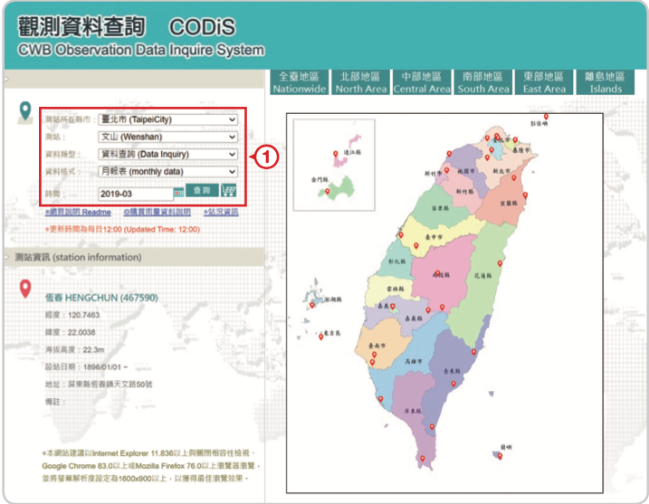
折線圖
134
取得開放資料
搜尋日均溫資料檔案
步驟1
選取3月分的測站所在縣市、測站、資料類型、資料格式與時間。

Slide 79
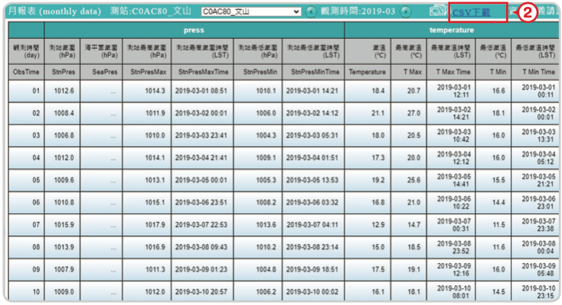
折線圖
135
取得開放資料
步驟2
下載日均溫資料檔案
點選CSV下載，取得 3 月分的日均溫資料檔案，再依序取得 6、9、12 月分的日均溫資料。

Slide 80
折線圖
135
開啟與整理統計資料
步驟3
開啟2019 年 3、6、9、12 月分的日均溫資料檔
分別上傳3、6、9、12月分的日均溫資料檔案至試算表中。
保留觀測時間與氣溫欄位。

Slide 81
折線圖
136
開啟與整理統計資料
步驟4
整合2019年3、6、9、12月分的日均溫資料檔
將 3、6、9、12月的氣溫，整合至同一個日均溫資料試算表中。

Slide 82
折線圖
136
製作折線圖
步驟5
選取資料範圍後，插入折線圖。
點選A1儲存格，接著按滑鼠左鍵不要放開，向下拖曳至E32儲存格，選取四個月分的觀測時間與 氣溫。

Slide 83
折線圖
137
製作折線圖
步驟5
選取資料範圍後，插入折線圖
點選功能表的插入鍵後，接著點選圖表。

Slide 84
折線圖
137
製作折線圖
步驟5
選取資料範圍後，插入折線圖
在圖表類型的下拉選單中，點選折線圖。

Slide 85
折線圖
138
製作折線圖
步驟6
結果輸出
折線圖的優點:
折線圖的線段上下變化，可以觀察資料的趨勢。
不同的資料可以用不同顏色的線段畫在同一張折線圖上，方便比較其差異。

Slide 86
折線圖
折線圖的繪製

Slide 87
折線圖
折線圖的判讀

Slide 88
課堂練習
利用此小節資料檔，使折線圖進行細部調整後更易閱讀，並請同學比較調整前後的折線圖。 完成條件:
1. 分別將四個月份
的資料，加上不
同形狀的資料點
(資料標記)。
2. 設定縱軸的溫度
範圍:12∼ 32。
3. 設定縱軸每一個
格線間距為 1度。

Slide 89
課堂練習
調整之後：
1. 不同形狀的資料點能輕易以視覺化
判別資料落點和各月分的資料。
2. 縱軸的溫度範圍縮小可使資料趨勢
變化更明顯、同日不同月分的資料
落差也更易判讀。
3. 格線間距縮小則方便對應更精準的
數字。

Slide 90
課堂練習
步驟1
分別將四個月分加上不同形狀的資料點
點選自訂→系列
選擇想修改的月份
調整線段與顏色
調整大小
調整形狀

Slide 91
課堂練習
步驟2
設定縱軸的溫度範圍:12 ∼ 32
在圖表編輯器中，
點選自訂→縱軸。
輸入最小值:12。
輸入最大值:32。

Slide 92
課堂練習
步驟3
設定縱軸每一個格線間距為 1 度
9
在圖表編輯器中，
點選自訂→格線與
刻度。
輸入主要格線間距
為1。
10

Slide 93
雷達圖
139
影片
Google試算表－ 雷達圖（棒球守備）
雷達圖適合用來呈現資料不同向度的數值比較。
例如:針對某場棒球比賽，由7000位觀眾分別票選兩個球隊的守備位置表現。
把守備位置當作是不同的向度，把相對票數當作是數據，就可以雷達圖來呈現兩球隊各個守備位置的票數差異。
兩球隊各個守備位置表現雷達圖

Slide 94
雷達圖
139
輸入統計資料
步驟1
輸入資料
在第 1 列輸入標題。
在A欄輸入各個棒球守備位置名稱與總計。
在 B、C 欄輸入觀眾票選的數值。

Slide 95
雷達圖
139
製作雷達圖
步驟2
選取資料範圍後，插入雷達圖
點選 A1 儲存格，接著按滑鼠左鍵不要放開，向右下拖曳至 C10 儲存格，選取兩個隊伍各守備位置的名稱與票數。

Slide 96
雷達圖
140
製作雷達圖
步驟2
選取資料範圍後，插入雷達圖
點選功能表的插入鍵後，接著點選圖表。

Slide 97
雷達圖
140
製作雷達圖
步驟2
選取資料範圍後，插入雷達圖
在圖表類型的下拉選單中，點選雷達圖。

Slide 98
雷達圖
141
製作雷達圖
步驟3
調整雷達圖的資料點大小
在圖表編輯器中，點選自訂→系列。
分別選擇阿顯隊或星兒隊後，接著點選資料點大小為 7 px。

Slide 99
雷達圖
141
製作雷達圖
步驟3
調整雷達圖的資料點大小
在圖表編輯器中，點選自訂→格線與刻度。
接著點選主要計數為 6 。

Slide 100
雷達圖
142
製作雷達圖
步驟4
結果輸出
雷達圖的優點
對於不同向度的資料做比較，可以使用雷達圖來呈現。
透過雷達圖的特性，可以將不同向度的資料交叉分析，比較各向度的優劣或強弱。

Slide 101
課堂練習
利用此小節資料檔，使雷達圖進行細部調整後更易閱讀，並請同學比較調整前後的雷達圖。 完成條件:
1. 分別將阿顯隊和
星兒隊的資料，
加上不同形狀的
資料點。
2. 調整圖例位置至
右側。
3. 設定縱軸的範圍:
500∼1000。

Slide 102
課堂練習
調整之後：
1. 不同形狀的資料點能輕易以視覺化
判別資料落點和兩隊的資料。
2. 調整圖例位置可避免干擾雷達圖的
呈現。
3. 縱軸的票數範圍縮小可使兩隊資料
呈現的落差更明顯且更易判讀。

Slide 103
課堂練習
步驟1
分別將阿顯隊和星兒隊的資料，
加上不同形狀的資料點。
在圖表編輯器中，
點選自訂→系列。
點選阿顯隊，調整
資料點形狀及其他
格式。
再點選星兒隊，調
整資料點形狀及其
他格式。

Slide 104
課堂練習
步驟2
調整圖例位置至右側
在圖表編輯器中，
點選自訂→圖例。
點選位置為右側。

Slide 105
課堂練習
步驟3
設定縱軸的範圍:500 ∼ 1000
在圖表編輯器中，
點選自訂→縱軸 。
輸入最小值:500。
輸入最大值:1000。

Slide 106
重點回顧
143
資料與資料檔案
資料: 指依照某種法則，以數字、符號或文字等，給人、事、物、現象的歷程。
每一次測量一個項目的結果，稱為資料值。多個資料值，會形成一筆紀錄。結合若干筆紀錄，就是一個資料檔案 。
資訊: 經由處理與分析、變得有意義的資料稱為資訊。

Slide 107
重點回顧
143
資料來源
通常透過測量、調查或實驗等方法，搜集其所需要的資料，例如:問卷調查、戶口普查等。
政府也建置資料開放平臺，提供政府的資料開放給民眾使用。
資料處理方法
資料處理的範圍很廣，目前可以用來從事資料處理的工具很多。
以Google試算表為資料處理的工具，主要是易上手、免費。
數值資料分析的結果通常會以圖或表來呈現。

Slide 108
線上派卷
本章已經全部學習完畢，
點擊速測派按鈕，練習 10 題精選題目！

Slide 109
問題與討論
你還想知道什麼?

Slide 110
資訊中英文對照

Slide 111
資訊中英文對照

Slide 112
資訊中英文對照

Slide 113
資訊中英文對照

Slide 114
資訊中英文對照

